Slide 1
Складові комп’ютера , та їх призначення

Slide 2
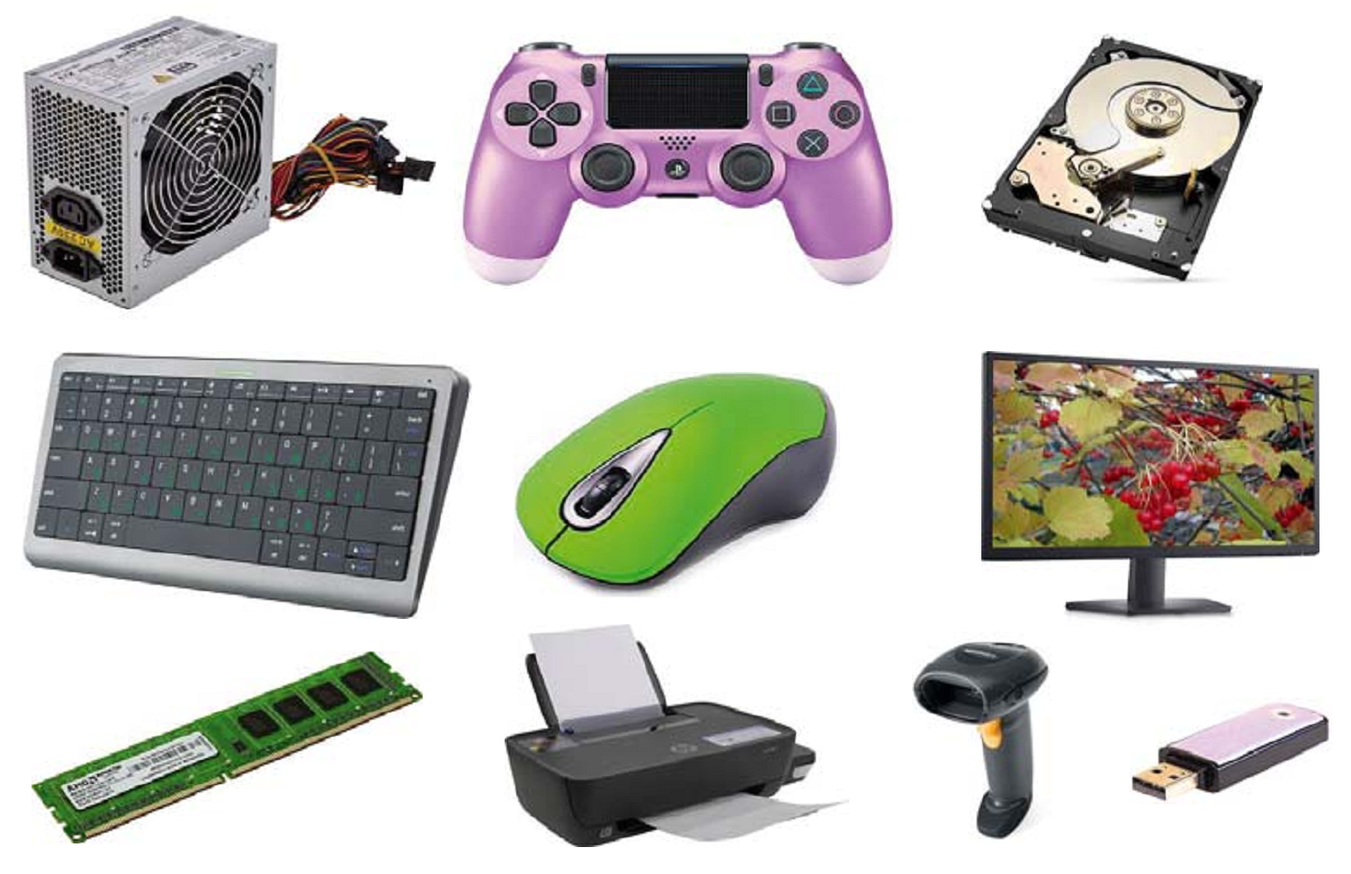
Які з наведених пристроїв комп'ютера ви використовували? З якою метою? Чи є на малюнках невідомі вам пристрої?

Slide 3
Класифікація пристроїв комп'ютера
Складові комп’ютера — це сукупність апаратних і програмних засобів комп’ютера.
Апаратні засоби
Програмні засоби

Slide 4
Апаратні засоби англійською ще називають hardware (англ. hardware — твердий товар), — це сукупність різноманітних пристроїв комп’ютера.

Slide 5
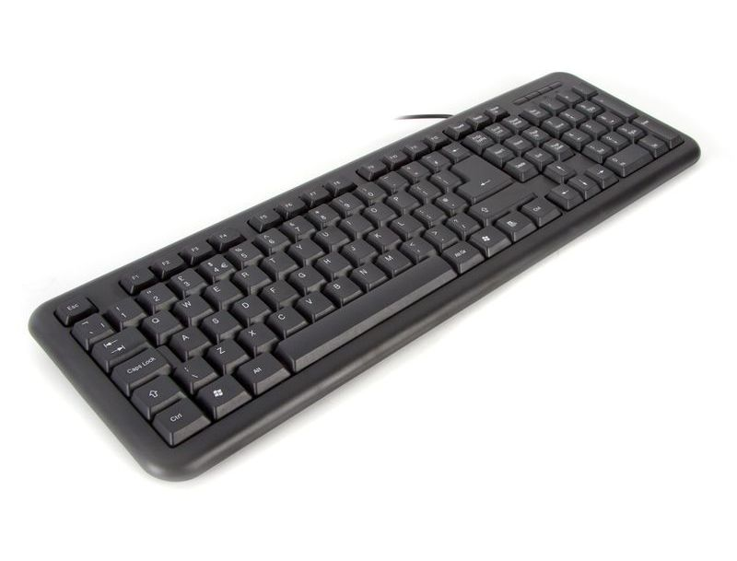
Класифікація пристроїв комп'ютера
З початкової школи ви знаєте, що до складу комп'ютера входять:
системний блок
пристрої введення даних (миша, клавіатура)
пристрої виведення даних (монітор, принтер)

Slide 6
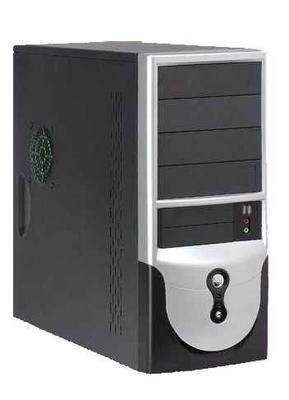
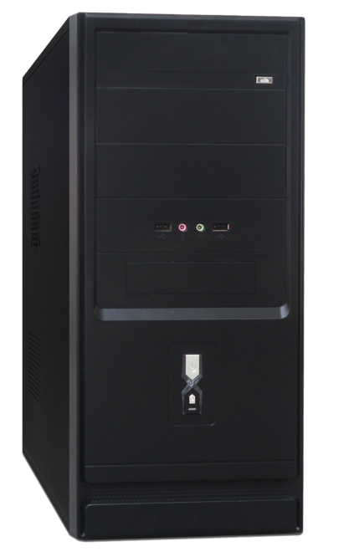
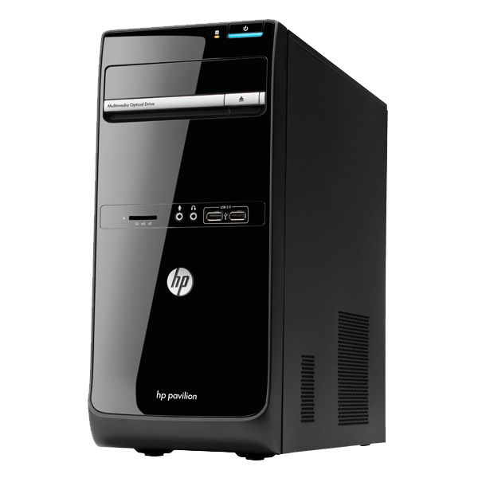
Системний блок
- це корпус, у якому містяться найважливіші компоненти персонального комп’ютера.

Slide 7
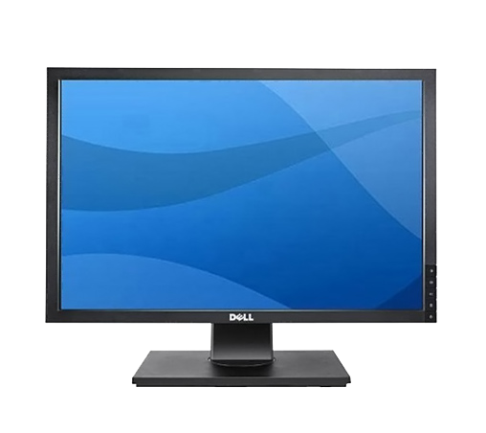
Монітор
- це пристрій, призначений для виведення на екран тексту та графіки.

Slide 8
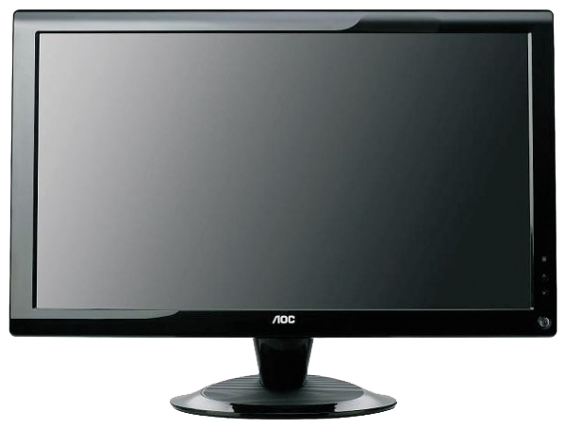
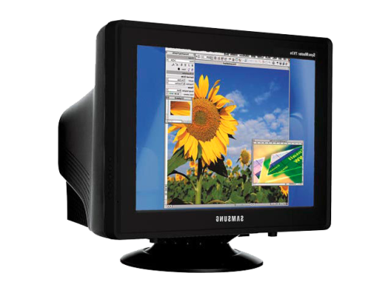
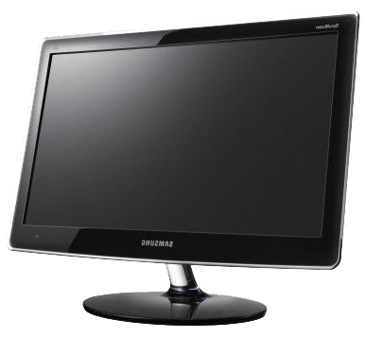
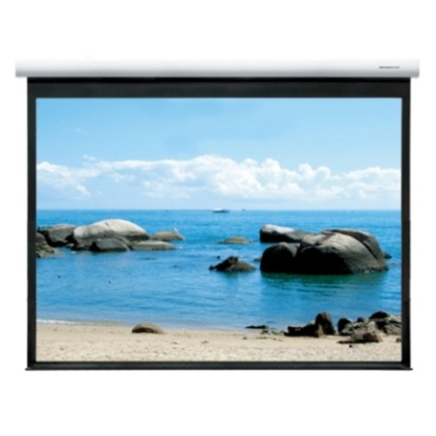
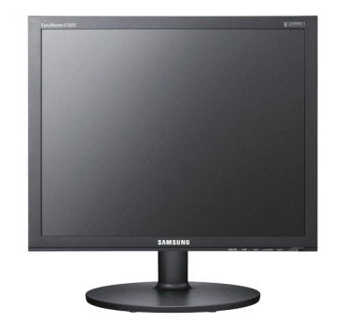
Типи моніторів
Плазмові
на основі електронно-променевої трубки
OLED-монітори
Рідкокристалічні
Проекційні

Slide 9
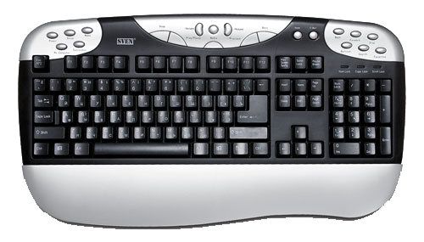
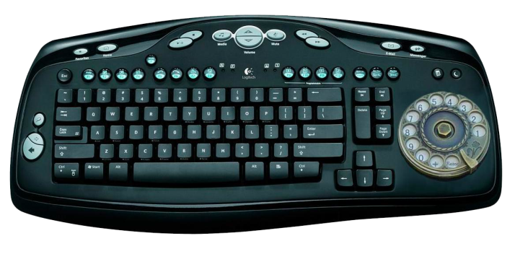
Клавіатура
- пристрій для введення даних і команд. Являє собою набір клавіш, розташованих у певному порядку, що забезпечує зручне введення символів, цифр, розділових знаків, інших символів, а також команд.

Slide 10
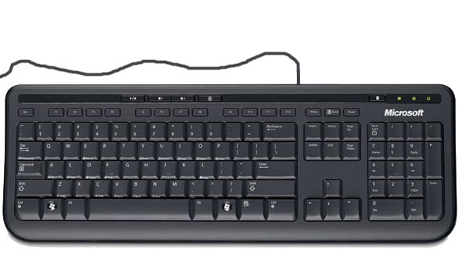
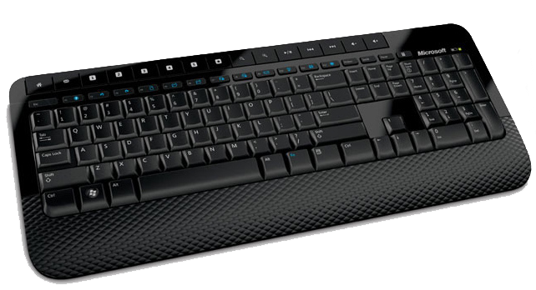
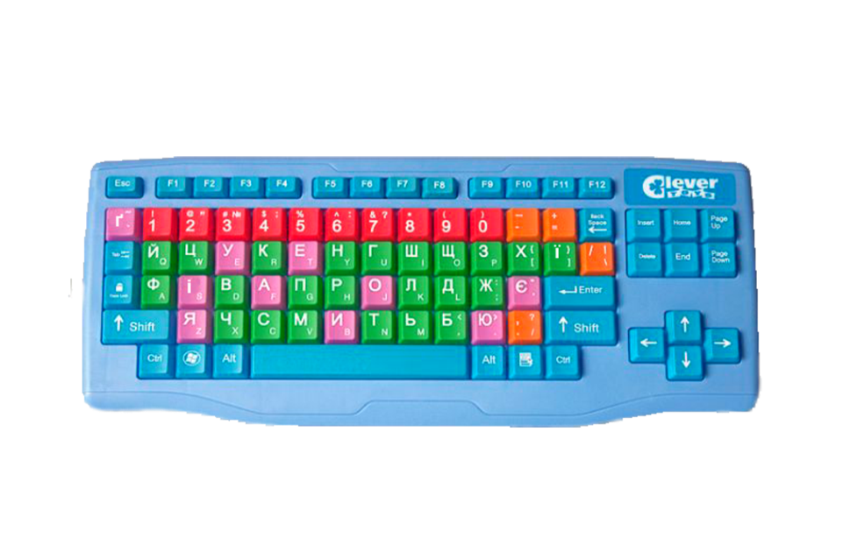
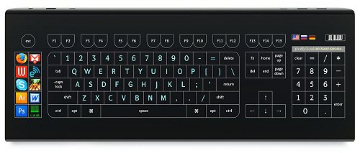
Типи клавіатур
Дротова клавіатура
Бездротова клавіатура
Кольорова клавіатура для дітей
Сенсорна клавіатура

Slide 11
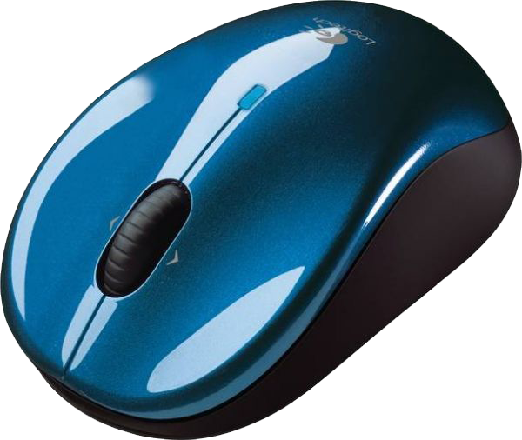
Маніпулятор «миша»
— пристрій введення, який дає змогу користувачеві через інтерфейс взаємодіяти з комп'ютером.

Slide 12
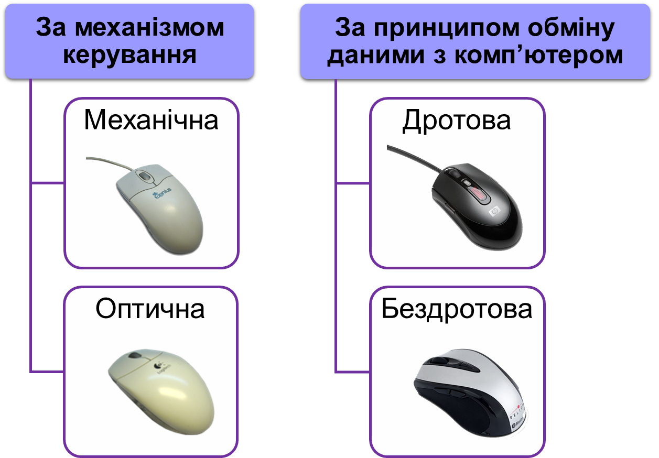
Типи мишей

Slide 13
Складові системного блоку

Slide 14
Складові системного блоку

Slide 15
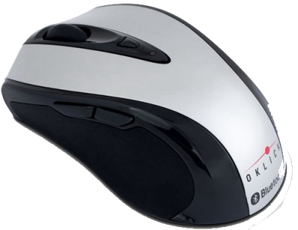
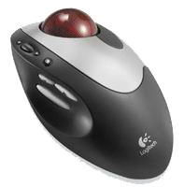
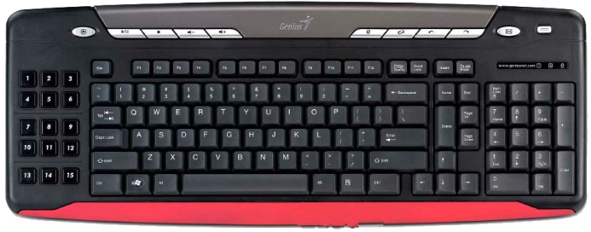
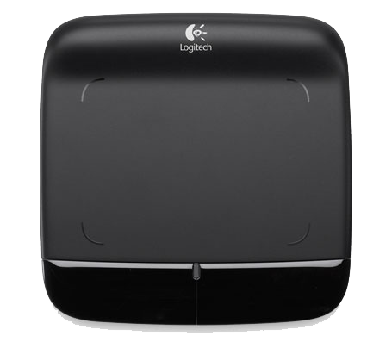
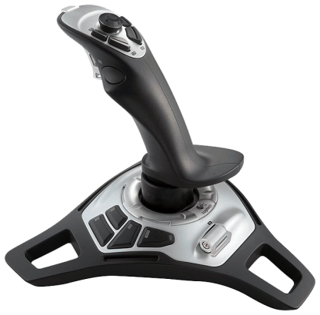
Пристрої введення даних
Миша
Клавіатура
Трекбол
Джойстик
Тачпед

Slide 16
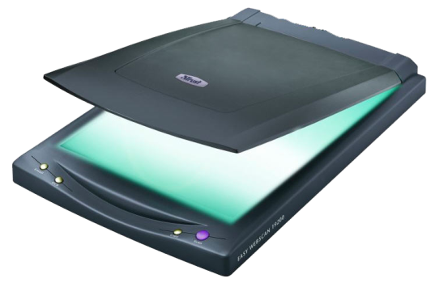
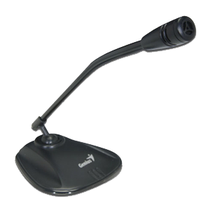
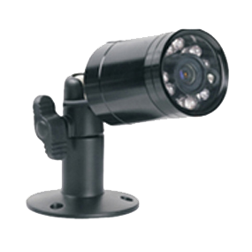
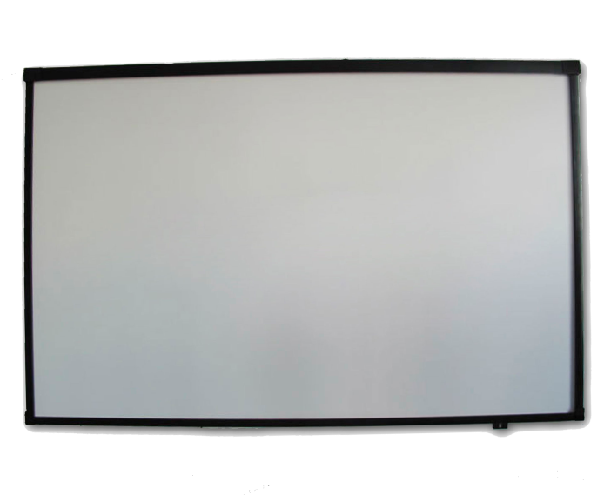
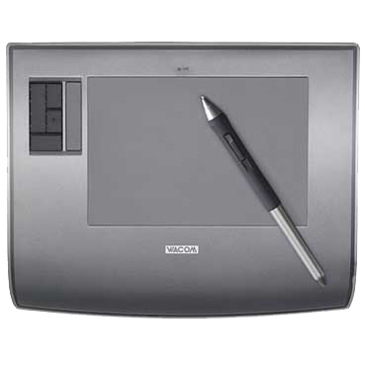
Пристрої введення даних
Мікрофон
Сканер
Відеокамера
Електронна дошка
Графічний планшет

Slide 17
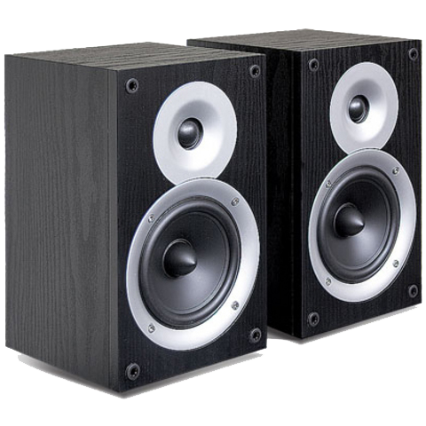
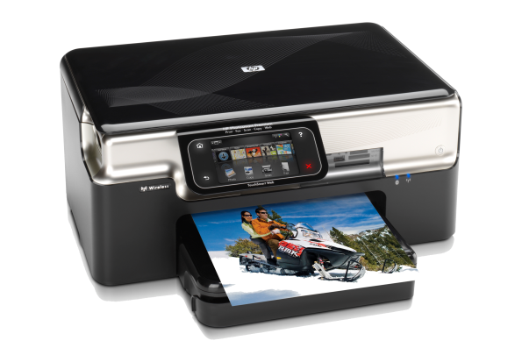
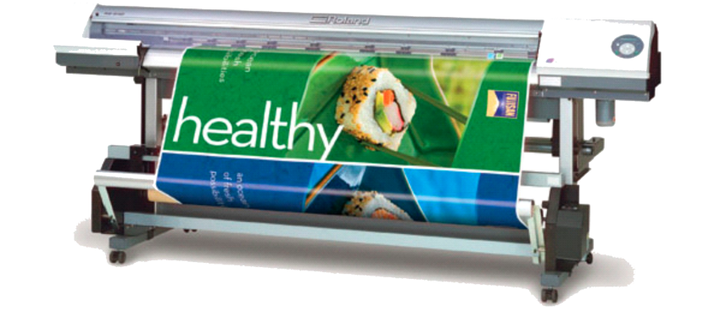
Пристрої виведення даних
Звукові колонки
Монітори
Принтери
Плотери

Slide 18
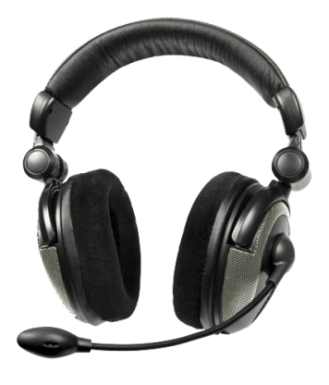
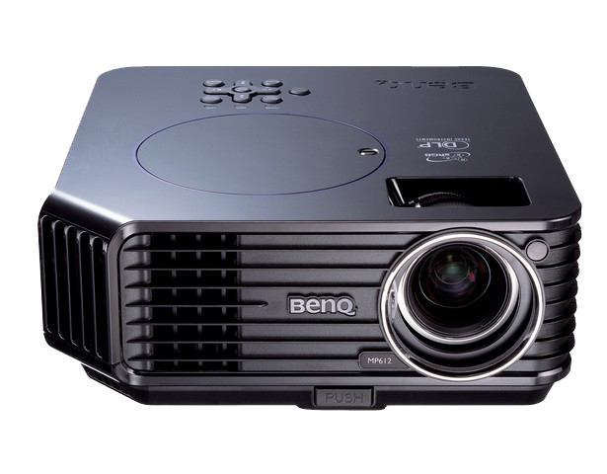
Пристрої виведення даних
Мультимедійні
проектори
Навушники

Slide 19
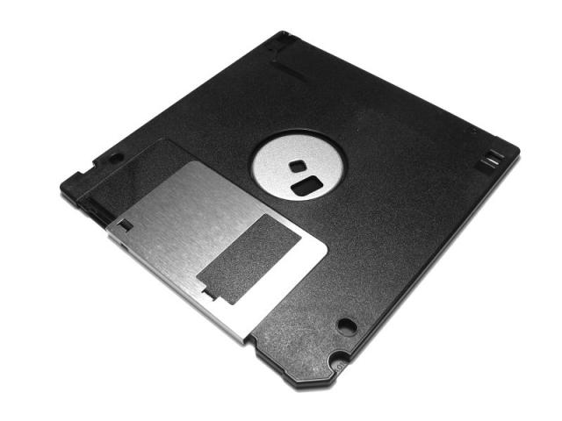
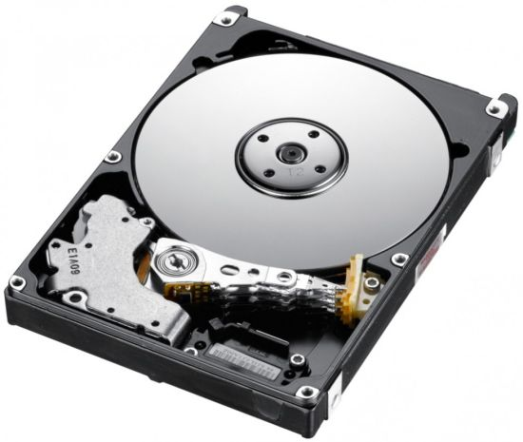
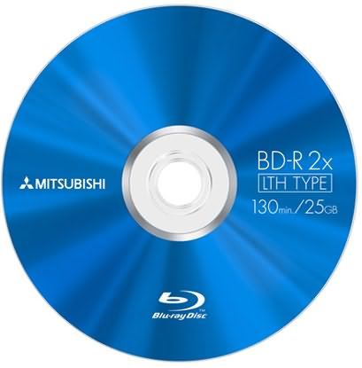
Пристрої збереження даних
Флопі-диск
Вінчестер
Оптичний диск
Флеш-пам’ять

